Slide 1
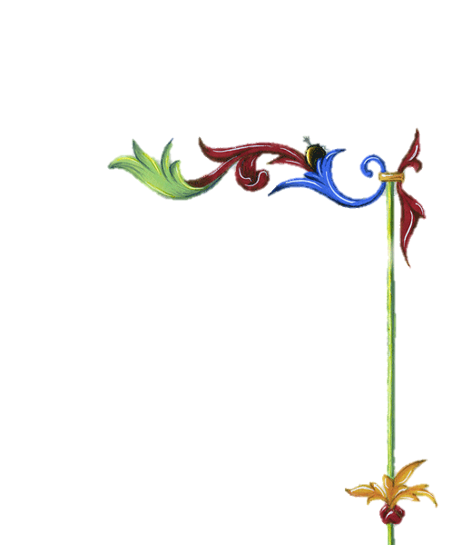
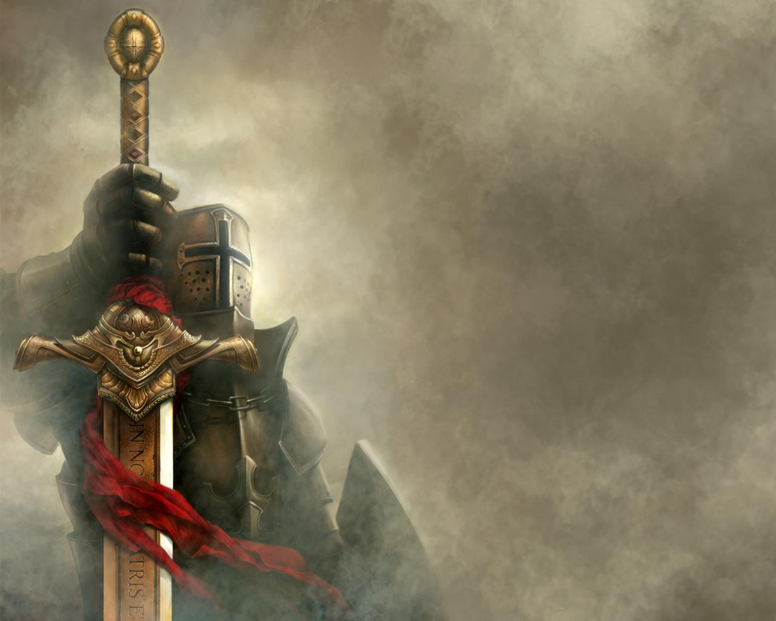
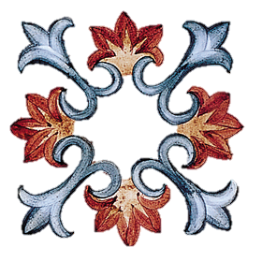
Quoi de neuf au Moyen Age ?

Slide 2
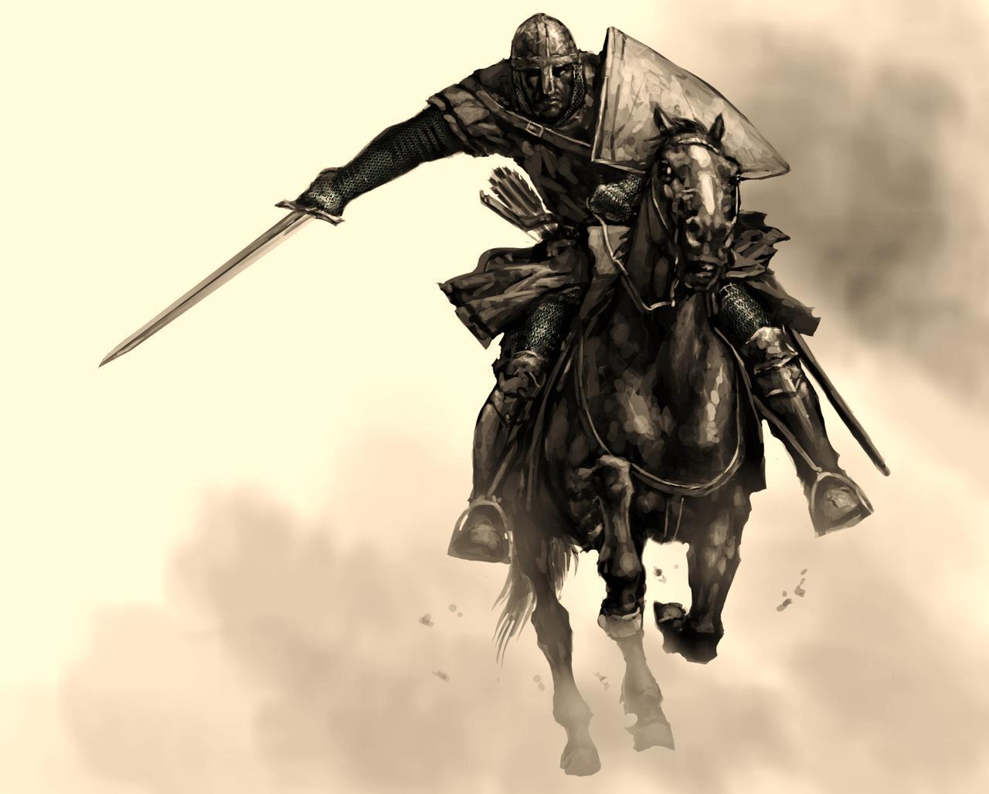
Sommaire
Introduction : 2016, l’année du Moyen Age
Etape 1 : vers un renouveau historiographique et archéologique
Etape 2 : place de l’histoire médiévale dans les programmes
Etape 3 : mise au point scientifique
Etape 4 : mise en œuvre didactique (thème 2 Cycle 4 cinquième)
Etape 5 : propositions pédagogiques
Etape 6 : Bibliographie / Sitographie

Slide 3
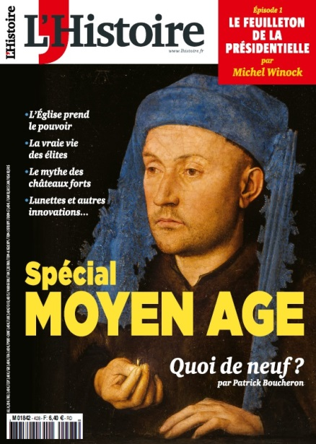
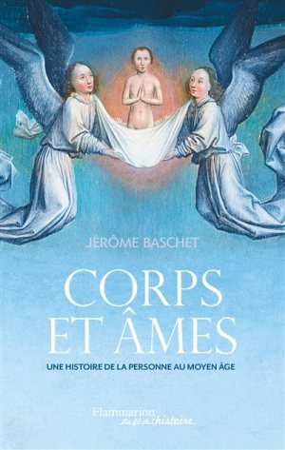
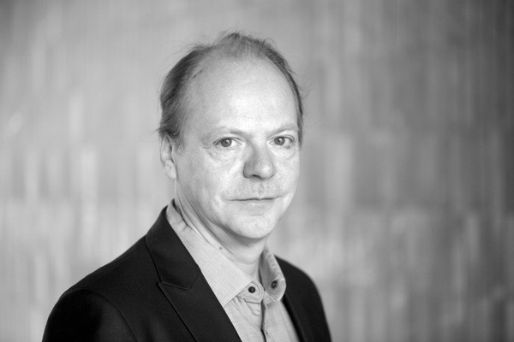
2016 : l’année du Moyen âge !
Plusieurs évènements et parutions ont mis en lumière le Moyen Age en 2016. Cinq exemples montrent cette effervescence autour de la période :
- l’exposition temporaire de la cité des Sciences en partenariat avec l’Inrap* qui revisite les lieux communs sur la période
- Le numéro spécial de l’Histoire (Octobre 2016) de Moyen Age sous la houlette de Patrick Boucheron accompagné d’un webdossier pour des études de cas
- L’exposition Les Temps mérovingiens (Musée de Cluny) qui offre un large panorama de l’activité artistique et intellectuelle de cette période
- La Chaire de Patrick Boucheron au collège de France intitulée « Histoire des pouvoirs en Europe occidentale, XIIIe-XVIe siècle » qui bouscule la frontière chronologique entre le Moyen âge et la Renaissance.
- Le nouvel ouvrage de Jérôme Baschet (Sept 2016) qui revisite l’idée d'un Moyen Age dualiste dans lequel l’Eglise aurait instauré une guerre entre le corps et l'âme.
*Institut national de recherches archéologiques préventives

Slide 4
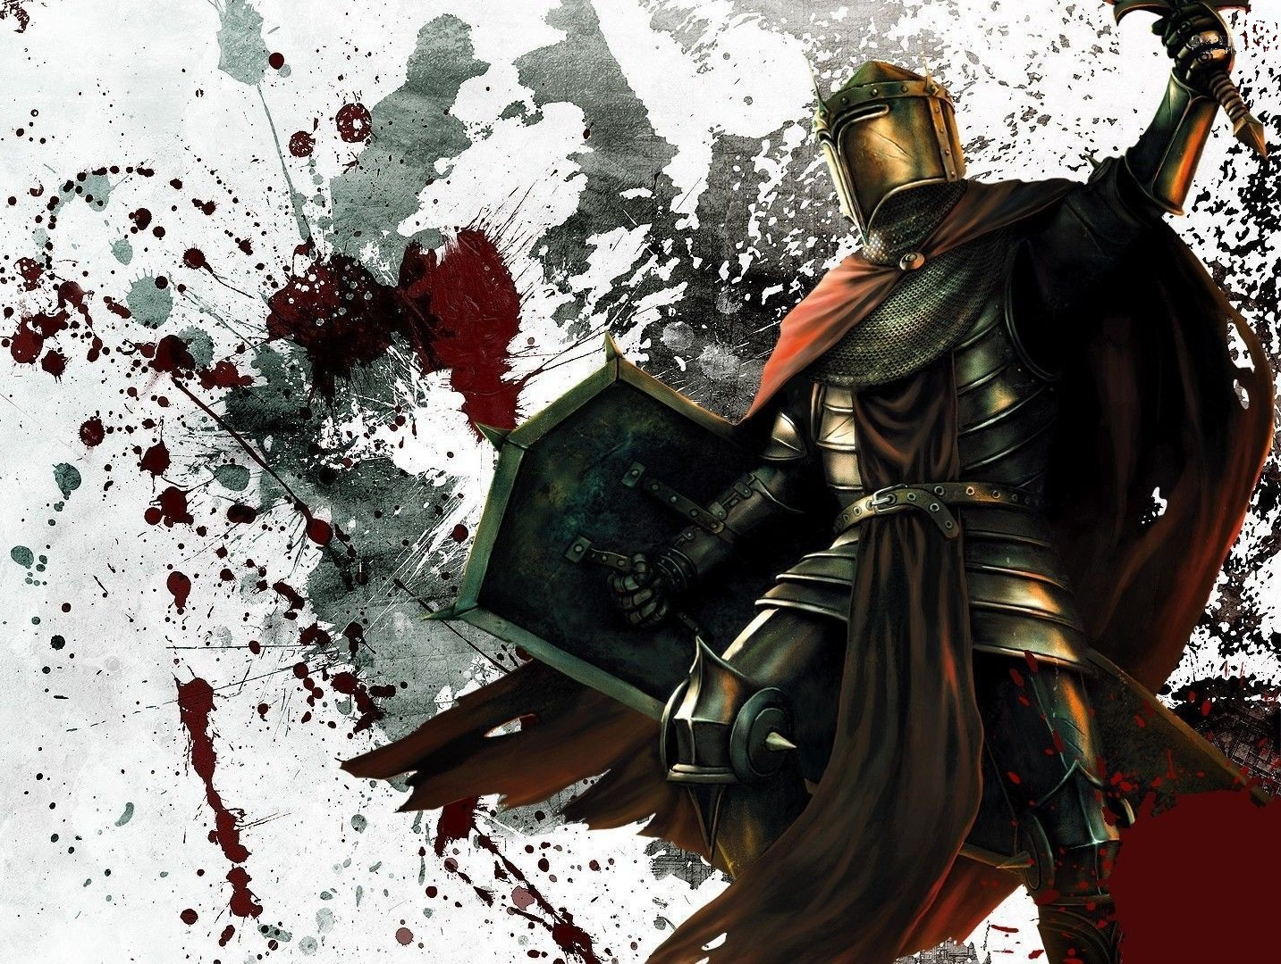
Etape 1
Vers un renouveau historiographique et archéologique

Slide 5
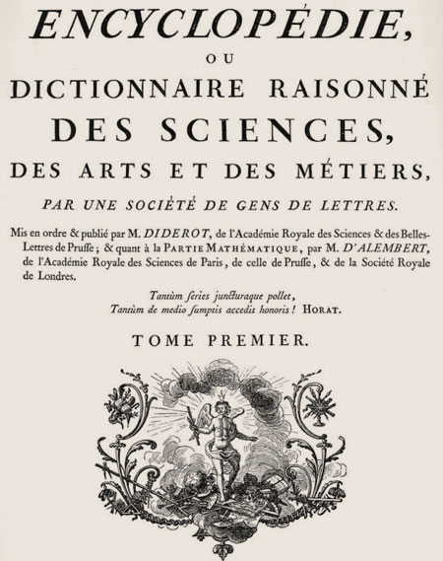
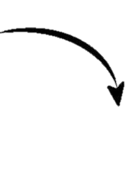
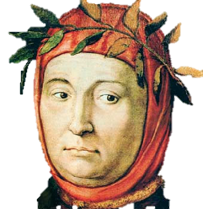
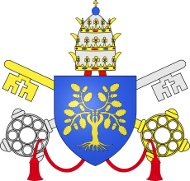
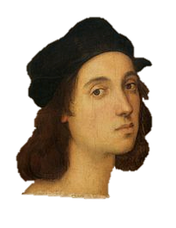
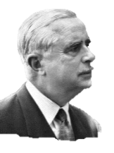
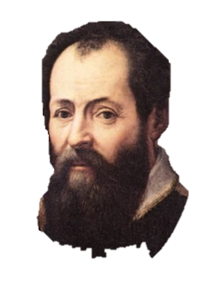
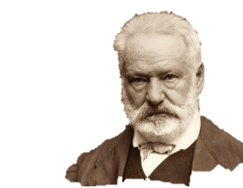
Le mythe d’une période de déclin
Le terme Moyen Âge prend donc une connotation très négative : dans ce schéma historiographique, l’essor européen intellectuel et économique du XVIème siècle, ne peut se comprendre que par une rupture profonde avec le Moyen Âge.
Une idée véhiculée du XVème au XIXème siècle
Rejet des lettrés et artistes de la Renaissance…
Pétrarque utilise le terme de « media tempora » (expression teintée de mépris qui désigne un âge intermédiaire entre l'Antiquité et le retour à celle-ci)
Giovanni Andrea (1417-1475), bibliothécaire pontifical de Sixte IV est le premier à utiliser le terme « média tempesta » avec une valeur de périodisation historique afin de se différencier des générations précédentes au nom de l’humanisme, de rehausser sa propre valeur par contraste
Raphaël utilise le terme de « temps barbares » (dans une lettre adressée au pape Léon X)
Giorgio Vasari dans ses « Vies des plus excellents peintres, sculpteurs et architectes » (1550) parle de Renaissance (deuxième naissance après l’Antiquité, graal des artistes de la Renaissance)
= Sentiment d’un écart avec l’époque précédente, conscience d’un renouveau
…relayé par les lumières…
Le Moyen âge devient l’époque :
de l’obscurantisme : la méthode expérimentale devient le critère de toute pensée juste : croyance en l’existence d’un Dieu, créateur et moteur de l’univers mais rejet des dogmes religieux.
de la stagnation économique : contestation des privilèges de la noblesse et du clergé.
du chaos politique : la monarchie absolue est remise en question au profit de systèmes politiques participatifs (démocratie, parlementarisme)
…et les historiens et artistes du XIXème siècle
En 1855, Jules Michelet consacre un volume au XVIème siècle « La Renaissance ». Il transpose officiellement le terme de Renaissance de Vasari à une période historique qui se veut temps de renouveau et de rupture avec l’époque antérieure, le Moyen Age.
En 1860, Jacob Burckhardt, historien d’art, dans son livre « Culture
de la Renaissance en Italie » présente le Quattrocento italien
(le XVème siècle) comme un retour aux valeurs de l'Antiquité.
Victor Hugo : « Les peuples ne doivent jamais désespérer. Aucune société n'est irrémédiable, aucun moyen âge n'est définitif. Si épaisse que soit la nuit, on aperçoit toujours une lumière. » (Choses vues)
Notes:
http://www.laviedesidees.fr/L-histoire-a-la-decoupe.html

Slide 6
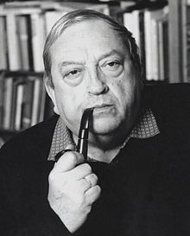
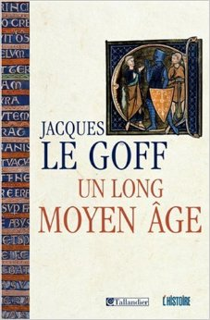
Une vision renouvelée
Jacques Le Goff et « le long Moyen Age »
Début du Moyen Age Période d’acculturation où se confondent les usages gréco-romains et ceux des barbares
Fin du Moyen Age
Début de la révolution industrielle dans laquelle les structures de l’ancien régime se délitent
IIIème IVème Vème VIème VIIème VIIIème IXème Xème XIème XIIème XIIIème XIVème XVème XVIème XVIIème XVIIIème
I I I I I I I I I I I I I I I I
Renaissance Carolingienne
Renaissance du XIIème siècle
Renaissance
Trois pics
Moments d’accélération qui sont de vraies avancées mais non des coupures dans la période
Moyen Age : Epoque décisive dans laquelle des éléments capitaux de la société occidentale actuelle se mettent en place

Slide 7
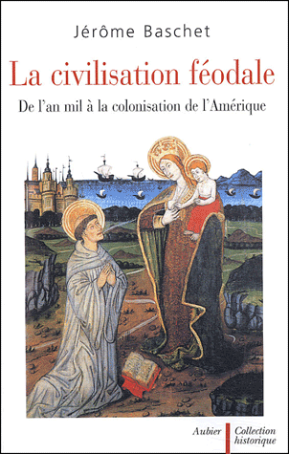
Une vision renouvelée
Pour une histoire médiévale connectée et profondément moderne
Deux historiens complémentaires montrent que l’histoire médiévale est une période …
Patrick Boucheron
décentrer le regard
croiser et connecter les expériences
découvrir des histoires de rencontres, de rendez-vous manqués, de frictions, d'incompréhensions…
varier la focale
questionner les points de vue
se défaire de l'européocentrisme
contrer l'opposition entre le local et le global
=
L'histoire connectée tente d'accorder « une égale dignité » aux sources européennes et non européennes.
Jérôme Baschet
civilisation diverse et changeante
Moyen Âge central (XI-XIIIème siècles), moment décisif de l’essor occidental
époque féconde en transformations (politique, démographique, technique...)
L’Eglise, principale force motrice du féodalisme
Naissance d’une unité continentale (la chrétienté comme civilisation)
prétention à l’universalité
=
Une civilisation tellement moderne
qu’elle sera récupérée et reproduite
outre-Atlantique par les conquistadores
… connectée
… et moderne

Slide 8
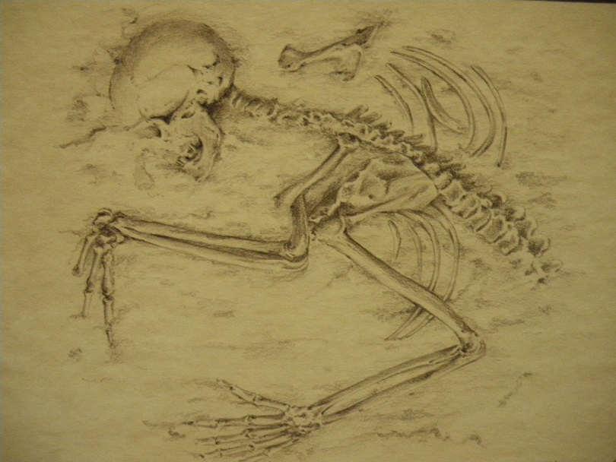
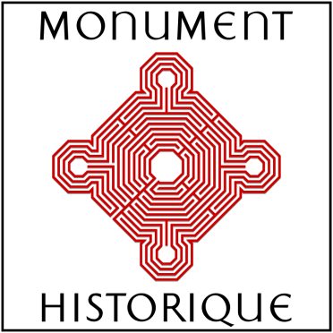
Un apport nouveau : l’archéologie
1830
1840
1850
1860
1870
1880
1890
1900
1910
1920
1930
1940
1950
1960
1970
1980
1990
2000
2010
_
_
_
_
_
_
_
_
_
_
_
_
_
_
_
_
_
_
_
La multiplication des fouilles préventives : de l’Afan à l’Inrap
1834
➔ Prosper Mérimée est nommé inspecteur général des Monuments historiques.
« Si l’on voulait ramener l’ensemble des innovations historiographiques des trente dernières années, ce serait celui de l’archéologie »
Patrick Boucheron, l’Histoire, n°428, Octobre 2016, « Plus moderne qu’on ne croit ! » p.36
1913
➔ loi sur les Monuments historiques qui exclue la protection des vestiges préhistoriques et historiques non monumentaux.
1941
➔ 1ère loi sur les fouilles archéologiques (validée en 1945). Elle subordonne à autorisation de l'État la possibilité d'entreprendre des fouilles et rend obligatoire la déclaration des découvertes fortuites.
1973
➔ Naissance de l’AFAN (Association pour les fouilles archéologiques nationales)
1977
➔ article R. 111-3-2 du Code de l'urbanisme, autorisant le refus d’un permis de construire si les constructions compromettent la conservation ou la mise en valeur d'un site ou de vestiges archéologiques.
2001
➔ Loi sur l’archéologie préventive
2002
➔ Naissance de l’Inrap

Slide 9
Un apport nouveau : l’archéologie
L’Inrap aujourd'hui
Les missions
Détecter et étudier le patrimoine archéologique touché par les travaux d'aménagement du territoire
L’Inrap en chiffres
1656 diagnostiques (terrestres/subaquatiques)
Les partenaires
Etablissement public de recherche placé sous la tutelle des ministères de la culture et de la communication et de la Recherche
474 aménageurs privés et publics facturés pour des fouilles archéologiques
59 partenariats scientifiques (instituts et laboratoires de recherche, universités, services d’archéologie de collectivités territoriales….)
Exploiter et diffuser l'information auprès de la communauté scientifique
Concourir à l'enseignement, à la diffusion culturelle et à la valorisation de l'archéologie auprès du public
224 fouilles réalisées
2119 collaborateurs
157 millions d’euros de budget
510 communes concernées
697 publications scientifiques
34 expositions coproduites
Présence en Guyane, Guadeloupe et Martinique

Slide 10
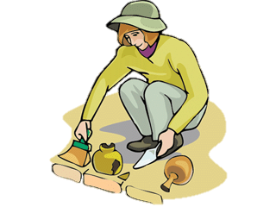
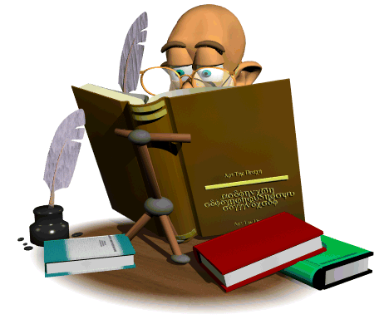
Un apport nouveau : l’archéologie
La fin d’un long cercle vicieux
Découverte dans une fouille d’un matériau supérieur en quantité et en qualité
Recherche dans les travaux d’historiens pour trouver une explication du phénomène

Slide 11
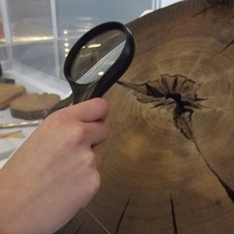
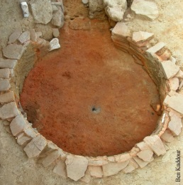
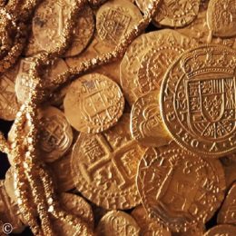
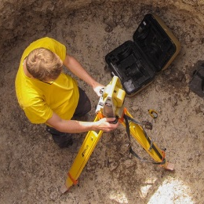
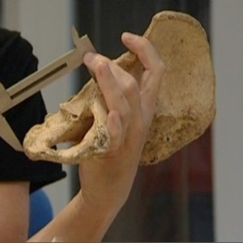
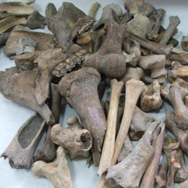
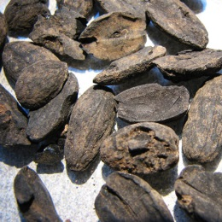
Un apport nouveau : l’archéologie
Le développement des archéosciences
La dendrochronologie
la Céramologie
La palynologie
L’archéologie aujourd’hui, un monde de spécialistes
A ces sciences, on peut ajouter d’autres spécialités qui ne portent pas forcément de noms :
Verre
Artisanat de l’os
Mobilier métallique
Lapidaire antique
…
la Paléo métallurgie
L’anthracologie
la Numismatique
La topographie
L’anthropologie
La géomorphologie
L’archéozoologie
La carpologie
La xylologie
Etude des traces matérielles du passé
Lien entre l’homme et son environnement

Slide 12
Un apport nouveau : l’archéologie
Trois domaines précieux pour l’histoire médiévale
L’archéologie rurale
Analyse des sols sur de vastes espaces pour appréhender l’évolution du terroir.
- Quelles relations ces sociétés entretenaient-elles avec leur environnement ?
- Comment ont évolué leurs pratiques d’agriculture et d’élevage ?
- Comment ces sociétés ont-elles géré leurs ressources, l’eau, la forêt ou encore leurs déchets ?
L’archéologie urbaine
Analyse des occupations humaines successives en un même lieu sur plusieurs siècles, produisant une superposition des vestiges.
- Quelle évolution des occupations ?
- Quelles mutations (habitat, artisanat, espaces publics, civils ou religieux…) ?
= Lecture stratigraphique qui permet la restitution de la topographie de la ville depuis sa fondation jusqu’à l’époque actuelle.
L’archéologie du bâti
Analyse de la stratification d'un bâtiment qui révèle la mise en œuvre d’une construction et de ses transformations jusqu’à l’état qui le caractérise aujourd'hui.
- A quoi servait l'édifice ?
- Comment était-il occupé ?
- De quels modes de vie est-il le témoignage ?
= contribue à enrichir notre vision des sociétés du passé.
Notes:
Chantier de fouilles programmées à Touffréville(Calvados)
Chantier de fouilles à Marseille
Saint-Didier-de-Formans (01), chapelle du XVIIe siècle. Restitution 3 D des chapelles successives et des différents aménagements, du XIVe au XIXe siècle (l'église a été restituée par un volume bleu, d'après les données du plan cadastral), par Baptiste Reveyron

Slide 13
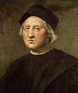
Le Moyen Age : une périodicité repensée
Découpage selon l’ancienne ternarité académique
Vème VIème VIIème VIIIème IXème Xème XIème XIIème XIIIème XIVème XVème XVIème
I I I I I I I I I I I I
476
Haut Moyen Age
987
Moyen Age central
1270
Bas Moyen Age
1492
Chute de l’Empire romain d’Occident
Couronnement d’Hugues Capet
Mort de Saint Louis
Fin des croisades
Découverte de l’Amérique
Découpage actuel adopté par les historiens et les archéologues médiévistes
Premier Moyen Age
XIIème
Second Moyen Age
Exultet de l’abbaye de Mont Cassin (vers 1087) (Bibliothèque vaticane) : l’Ecclésia et les deux ordres de la société (le clerus et le populus)
D’autres dates possibles pour la fin de la période :
1453 : chute de Constantinople et fin de l’Empire byzantin agonisant = début de la Renaissance
1517 : début de la réforme protestante et explosion de l’univers unitaire du chrétien en Occident (perte d’influence de la papauté)
Réforme de l’Eglise
« La réforme grégorienne est bien davantage qu’une entreprise disciplinaire et doctrinale d’affirmation de la prééminence de l’autorité pontificale contre l’autre empereur : reposant sur une coupure anthropologique fondamentale entre clercs et laïcs; elle est un projet global d’ordonnancement du monde »
Patrick Boucheron
Notes:
http://www.wikiwand.com/fr/Lyon_de_l'an_mil_au_rattachement_%C3%A0_la_France

